Slide 1

Анализ результатов опроса
Денис Усалёв, usalev@gmail.com

Slide 2
Задача
анализируем результаты опроса клиентов
выделяем наиболее важные технические показатели качества связи
передаем техническому отделу

Slide 3
План
Проверяем достоверность опроса.
Проверяем, можно ли классифицировать клиентов по группам.
Ранжируем технические показатели по влиянию на мнение клиентов.

Slide 4
Достоверность опроса
«Оцените, насколько в целом вы удовлетворены качеством связи … от 10 до 1».

Slide 5
Достоверность опроса
«…оптимальных результатов по надежности, достоверности и уровню различимости можно достичь пятью-семью категориями…»*
*“…an optimal measurement – in terms of reliability, validity, and degree of differentiation – could be achieved with five to seven categories…”
Krosnick & Fabrigar, 1997; Krosnick & Presser, 2010

Slide 6
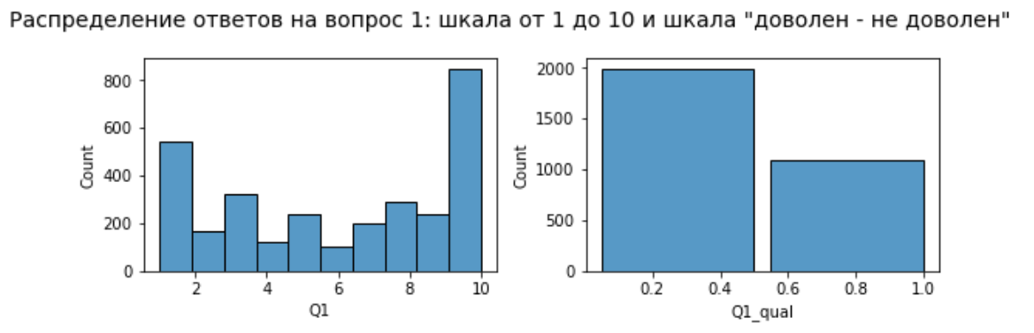
Достоверность опроса
1 - 8
9 - 10

Slide 7
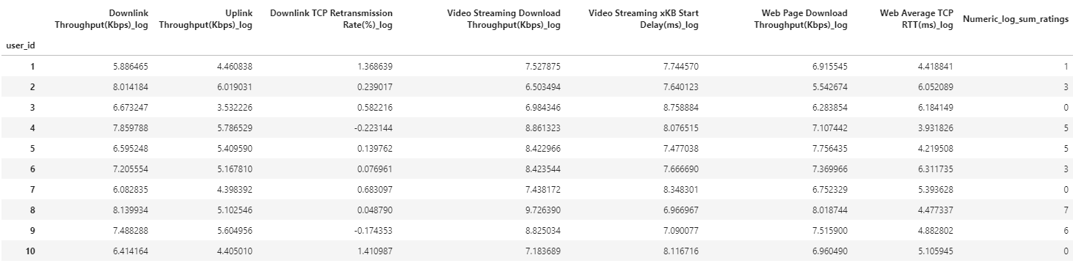
Достоверность опроса
Средний рейтинг пользователей по техническим показателям

Slide 8
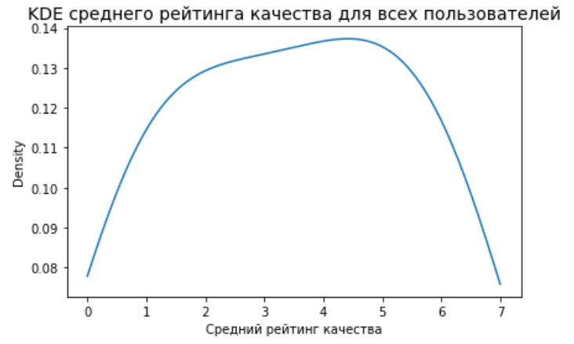
Достоверность опроса

Slide 9
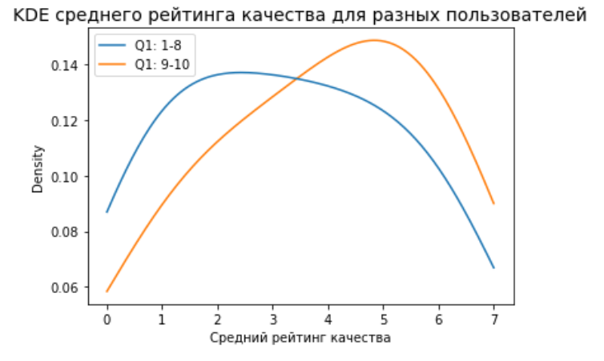
Достоверность опроса

Slide 10
Достоверность опроса
T-статистика: 7.4708 P-value: 1.0327e-13

Slide 11
Достоверность опроса
Вывод: на уровне p=0.05 можно утверждать, что разница между качеством связи для «довольных» и «недовольных» клиентов существует.
Значит, опросу доверяем.

Slide 12

План
Проверяем достоверность опроса.
Проверяем, можно ли классифицировать клиентов по группам.
Ранжируем технические показатели по влиянию на мнение клиентов.

Slide 13
Классификация клиентов
Группа | Признак | На что может влиять
«Офисники» | Мало трафика | Более чувствительны к задержкам, менее чувствительны к скорости
«Потребители» | Много трафика | Менее чувствительны к задержкам страниц, более чувствительны к скорости видео и общей скорости

Slide 14
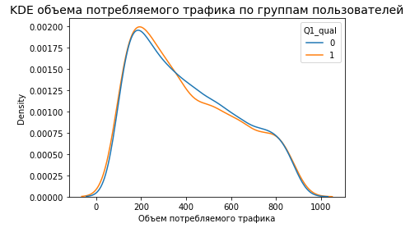
Классификация клиентов

Slide 15
Классификация клиентов
Распределение… Экзюпери?

Slide 16

Классификация клиентов
Распределение… Экзюпери?

Slide 17
Классификация клиентов
Бутстрэп!

Slide 18
Классификация клиентов
Бутстрэп!

Slide 19
Классификация клиентов
Бутстрэп!

Slide 20
Классификация клиентов
Бутстрэп! Тест перестановок (Permutation test)

Slide 21
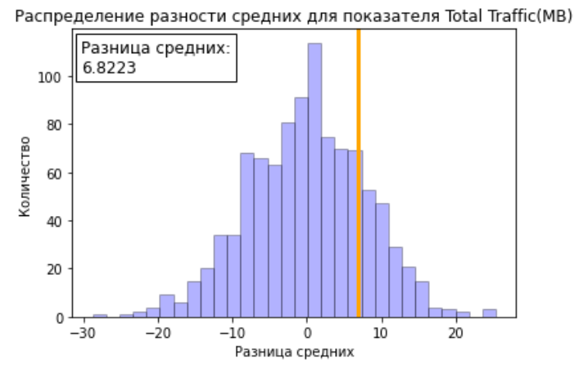
Классификация клиентов
P-value: 0.1906

Slide 22
Классификация клиентов
Вывод: на уровне p=0.05 нельзя утверждать, что есть разница между двумя группами клиентов.
Значит, группы не выделяем, и анализируем всех клиентов вместе.

Slide 23

План
Проверяем достоверность опроса.
Проверяем, можно ли классифицировать клиентов по группам.
Ранжируем технические показатели по влиянию на мнение клиентов.

Slide 24
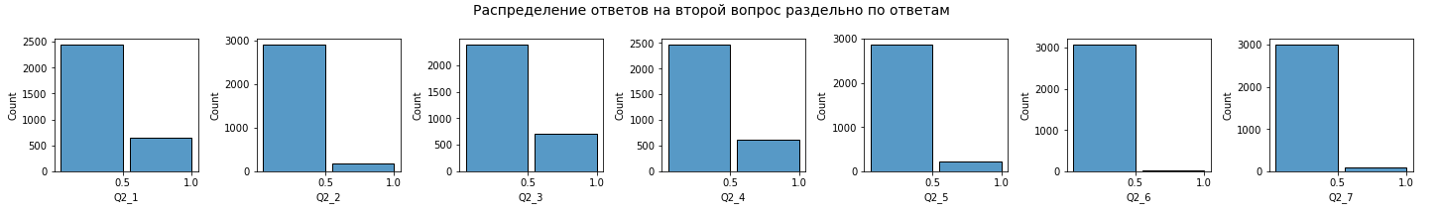
Ранжирование показателей
Вопрос 2.

Slide 25
Ранжирование показателей
Вопрос 2.
Ответы:
1 – «Недозвоны, обрывы при звонках»
3 – «Плохое качество связи в зданиях, торговых центрах и т.п.»
4 – «Медленный мобильный интернет»

Slide 26
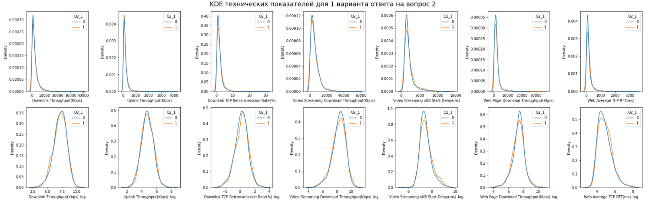
Ранжирование показателей

Slide 27
Ранжирование показателей
Проверяем с помощью T-статистики и теста перестановок.
Далее – отсортируем получившиеся значения и получим «рейтинг» показателей.

Slide 28
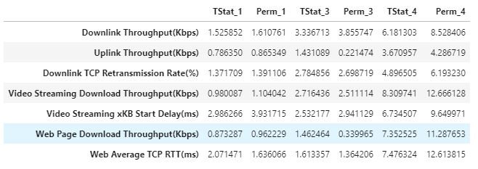
Ранжирование показателей

Slide 29
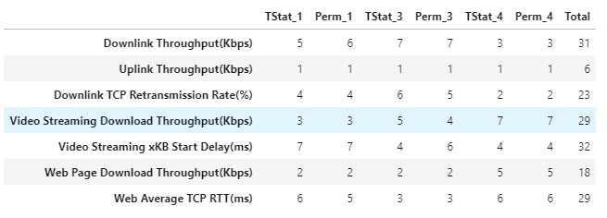
Ранжирование показателей

Slide 30
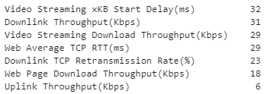
Ранжирование показателей

Slide 31
Ранжирование показателей

Slide 32
План
Проверяем достоверность опроса.
Проверяем, можно ли классифицировать клиентов по группам.
Ранжируем технические показатели по влиянию на мнение клиентов.

Slide 33
Анализ результатов опроса
Денис Усалёв, usalev@gmail.com
github.com/dulti

